Slide 1
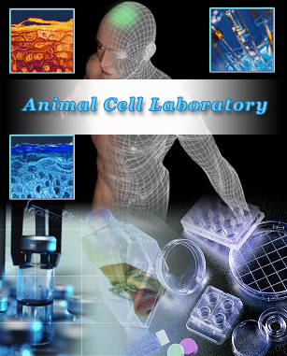
2.2 动物细胞工程

Slide 2
动物细胞工程常用的技术手段：
提问：
植物细胞工程常用的技术手段有哪些？
植物组织培养技术、 植物体细胞杂交技术
动物细胞培养技术、动物细胞核移植技术、
动物细胞融合技术、生产单克隆抗体技术
动物细胞培养技术是其他动物细胞工程技术的基础。

Slide 3
一、动物细胞培养
2.2.1 动物细胞培养和核移植技术
概念: 从动物机体中取出相关的组织,将它分散成单个细胞，然后,放在适宜的培养基中,让这些细胞生长和增殖。
植物组织培养
在无菌和人工控制的条件下,将离体的植物器官、组织、细胞，培养在人工控制的培养基上，给予适宜的培养条件，诱导其产生愈伤组织、丛芽，最终形成完整的植株。

Slide 4
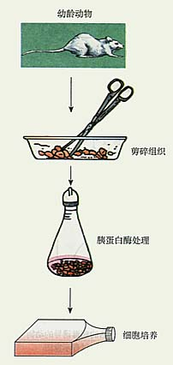
1、动物细胞的培养过程
取动物器官
和组织
剪碎组织
胰蛋白酶处理
细胞培养
单个细胞
动物细胞培养技术是其他动物细胞工程技术的基础

Slide 5
思考与探究P50
1.幼龄与老龄动物的组织细胞比较，分化程度低的与分化程度高的组织细胞比较，哪一种更易于培养？思考一下，这是什么道理？
细胞的衰老与动物机体的衰老有着密切的关系，细胞的增殖能力与供体的年龄有关，幼龄动物细胞增殖能力强，有丝分裂旺盛，老龄动物则相反。所以，一般来说幼年动物的组织细胞比老年动物的组织细胞易于培养。同样，组织细胞的分化程度越低，则增殖能力越强，所以更容易培养。

Slide 6
思考讨论：
在动物细胞培养过程中，为什么要用胰蛋白酶（或胶原蛋白酶）对取出的动物组织进行处理？
动物组织细胞间隙中含有一定量的弹性纤维等蛋白质，将细胞网络起来形成具有一定弹性和韧性的组织和器官。
用胰蛋白酶处理动物组织，可以使动物组织细胞间的胶原纤维和细胞外的其他成分酶解，获得单个细胞。

Slide 7
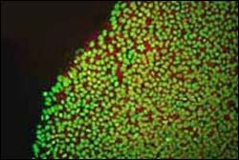
为什么动物细胞要分散成单个细胞培养？
成块的组织中细胞与细胞靠在一起，彼此限制了细胞的生长和增值，故进行细胞培养时，首先将细胞分散出许多单个细胞。

Slide 8
旁栏思考题P44
进行动物细胞传代培养时用胰蛋白酶分散细胞，用胃蛋白酶行吗？
胃蛋白酶作用的适宜pH约为2，当pH大于6时，胃蛋白酶就会失去活性。胰蛋白酶作用的适宜环境pH为7.2～8.4，多数动物细胞培养的适宜pH为7.2～7.4。

Slide 9
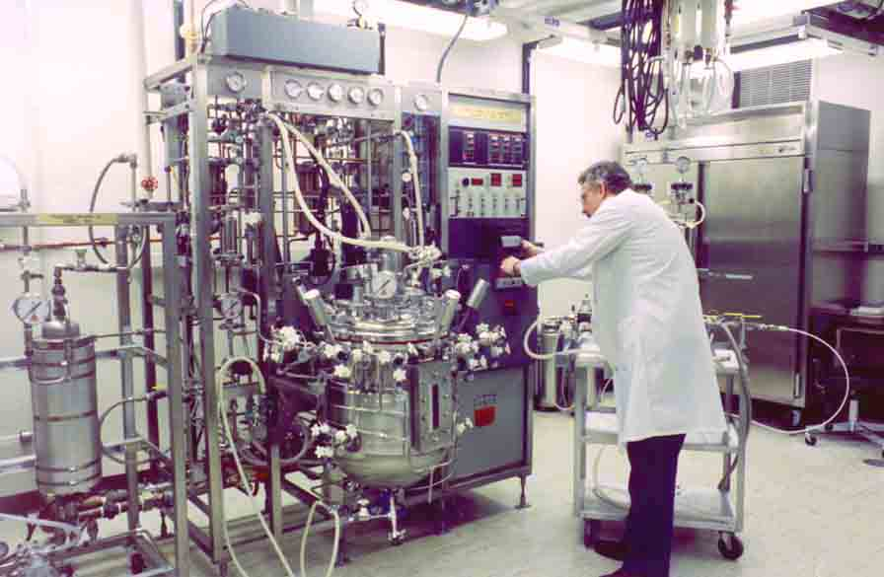
寻根问底P44
胰蛋白酶真的不会把细胞消化掉吗？为什么？
胰蛋白酶除了可以消化细胞间的蛋白外，长时间的作用也会消化细胞膜蛋白，对细胞有损伤作用，因此必须控制好胰蛋白酶的消化时间。

Slide 10
动物细胞生长特性：
细胞贴壁：
悬液中分散的细胞很快就贴附在瓶壁上，称为细胞贴壁。
要求：培养瓶或培养皿的内表面光滑、无毒、易于贴附。
细胞的接触抑制：
当贴壁细胞分裂生长到表面相互接触时，细胞就会停止分裂增殖，这种现象称为细胞的接触抑制。

Slide 11
原代培养：从机体取出消化后立即培养的细胞为原代细胞。培养的第1代细胞与传10代以内的细胞称为原代细胞培养。
传代培养：将原代细胞从培养瓶中取出，配制成细胞悬浮液，分装到两个或两个以上的培养瓶中继续培养，称为传代培养。

Slide 12
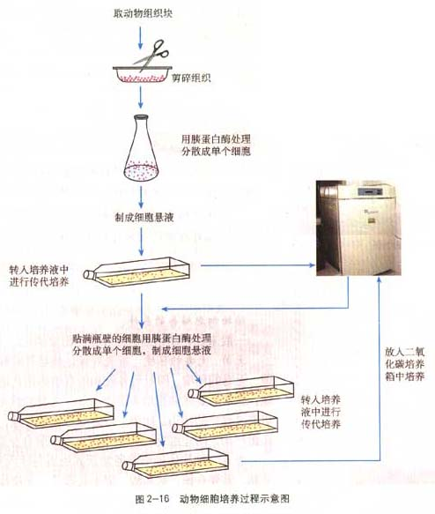
培养过程：
原代培养
传代培养

Slide 13
细胞株：原代细胞一般传至10代左右细胞生长停滞，大部分细胞衰老死亡，少数细胞存活到40~50代，这种传代细胞为细胞株。
细胞系：细胞株传代至50代后又出现细胞生长停滞状态，只有部分细胞由于遗传物质的改变，使其在培养条件下可以无限制传代，这种传代细胞为细胞系。
细胞株和细胞系的区别：
细胞系的遗传物质改变，失去接触抑制，具有癌细胞的特点，容易传代培养。

Slide 14
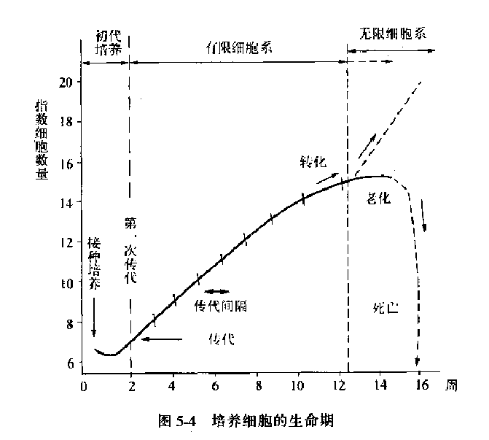

Slide 15
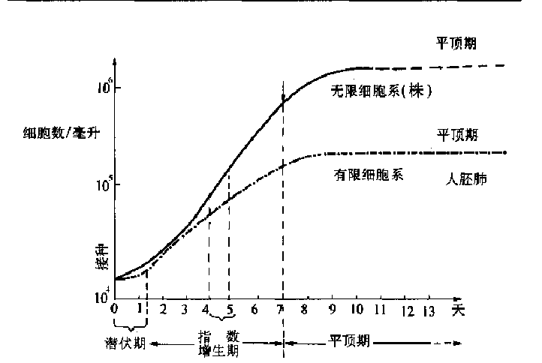

Slide 16
动物胚胎或幼龄动物的组织、器官
培养过程：
胰蛋白酶
单个细胞
加培养液
细胞悬浮液
原代培养
10代细胞
遗传物质未改变
细胞株
50代细胞
传代培养
动物细胞培养不能
最终培养成生物体
遗传物质已改变
细胞系
无限传代

Slide 17
动物细胞培养的条件
多细胞动物的细胞都生活在内环境中，所以应当创造类似于它原来生活的内环境的条件
营养要求高
对环境要求苛刻

Slide 18
无菌、无毒的环境
培养液中添加一定量的抗生素
防止污染
定期更换培养液
防止代谢产物积累造成危害

Slide 19
充足的营养
糖、氨基酸、促生长因子、无机盐、微量元素等
合成培养基
全成分人工配制
通常要添加血清、血浆
注意：在一些需要明确界定培养液成分的研究中，是不能用血清的

Slide 20
为什么对动物细胞进行培养时通常要添加血清？
血清中含有蛋白质、氨基酸、葡萄糖、激素等，其中蛋白质主要为白蛋白和球蛋白。氨基酸有多种，是细胞合成蛋白质的基本成分，其中有些氨基酸动物细胞本身不能合成（称为必需氨基酸），必须由培养液提供。血清激素有胰岛素、生长激素等及多种生长因子（如表皮生长因子、成纤维细胞生长因子、类胰岛素生长因子等）；血清还含有多种未知的促细胞生长因子、促贴附因子及其他活性物质，能促进细胞的生长、增殖和贴附。因此，细胞培养时，要保证细胞能够顺利生长和增殖，一般需添加10%～20%的血清。
总之，血清中含有非常复杂的物质，其种类和数量我们都不清楚，所以目前动物细胞培养中还不能少

Slide 21
适宜的温度和pH
气体环境
36.5±0.5℃
PH 7.2~7.4
O₂是细胞代谢所必需的
CO₂的主要作用是维持培养液的PH
常用混合气体：95%空气加5% CO₂

Slide 22
植物细胞和动物细胞培养的比较
比较项目
植物组织培养
动物细胞培养
原理
细胞的全能性
细胞增殖
培养基性质
固体培养基
液体培养基
葡萄糖、血清、血浆
培养基特有成分
蔗糖、植物激素
培养结果
植物体
细胞株、细胞系
快速繁殖、培育无病毒植株等
获得细胞或细胞产物
培养目的

Slide 23
动物细胞培养技术的应用
蛋白质生物制品的生产
如病毒疫苗、干扰素、单克隆抗体
健康细胞培养
培养健康细胞用于烧伤病人皮肤移植
细胞的生理、药理、病理研究

Slide 24
思考与探究P50
2.动物细胞培养要经过脱分化的过程吗？为什么？
一般而言，动物细胞培养不需经过脱分化过程。因高度分化的动物细胞发育潜能变窄，失去了发育成完整个体的能力，所以，动物细胞也就没有类似植物组织或细胞培养时的脱分化过程了。
要想使培养的动物细胞定向分化，通常采用定向诱导动物干细胞，使其分化成所需要的组织或器官。

